Slide 1


Company Profile
Introducing the best business partner.
부서 : 시스템사업부
담당자 : 김훈 부장
연락처 : 010-4157-2883
소재지 : 140-090 서울특별시 용산구 원효로 64길 7-4 천광빌딩 B1~4층
Tel. 02-713-8255 / Fax. 02-713-8055

Slide 2

TABLE OF CONTENTS
인사말
비전
회사 개요 및 연혁
조직도
SYSTEM 사업 [ IT컨설팅 ]
SYSTEM 사업 [ 하드웨어유통&제조 ]
NI사업 [ Net Work ]
MA사업 [ Maintenance ]
Rantal 사업
솔루션 사업
제품 소개
기업인증
유지보수 관련 솔루션 소개
사업의 이해 [유지보수 주요업무]
전국 서비스센터 및 유지보수 현황
사업관리방안
사업운영계획

Slide 3
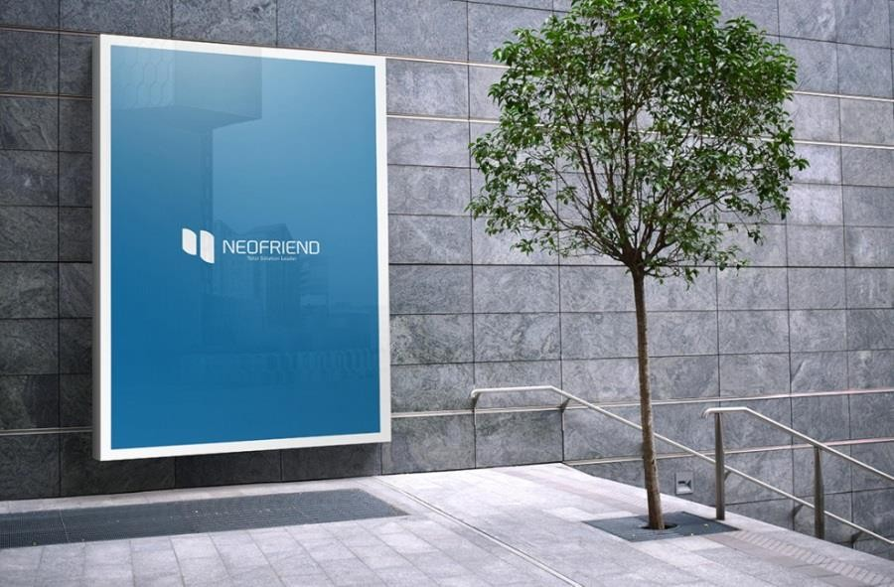
1
인사말
고객 여러분 안녕하세요.
먼저 저희를 아껴주시고 사랑해주시는 고객여러분께 진심으로 감사 인사를
드립니다.
최근 급변하는 IT시장에 신속히 대응하고 고객과 함게 성장하는 네오프랜드 입니다. 네오프랜드는 신뢰를 최우선으로 하여 지난 16년간 고객의 성공적인 IT 지원을 목표로 핵심 기술과 역량을 지속적으로 발전 시켰습니다.
그리고 고객의 다양한 요구를 수용하고 기존의 H/W유통은 물론, 보다 향상된 기술력과 Network Solution을 결합한 Total Solution Leader로 거듭나려 합니다.
앞으로도 고객의 만족을 위해 최선을 다하는 기업, 한걸음 더 나아가 고객의 신뢰와 사랑을 받는 기업으로 늘 함께 할 수 있도록 항상 노력할것 이며 끊임없는 성원과 격려를 보내주신 고객 여러분께 다시 한번 감사의 말씀 드립니다.
네오프랜드 주식회사
-임직원 일동

Slide 4
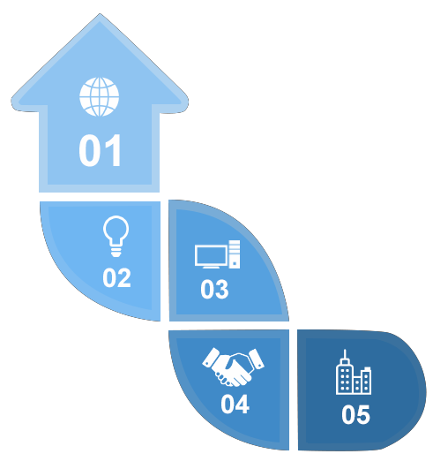
2
경영 비전
세계를 무대로 하는
글로벌 기업
혁신과 도전으로 신기술 및 사업확보
고객 지향적 비즈니스
고객 중심의 Smart business
사람 중심의 Happy business
내부로 innovation
외부로 Challenge
고객 임직원 모두만족 시키는 경영
적극적이고 긍정적이며 열정으로 가득찬 회사
임직원 상생 경영 고객이 영업해주는 경영 평생 학습하는 경영
모든 구성원이 배우려는 자세로 끊임없이
연구하며 미래를 준비하는 회사
구성원을 소중히 생각하며, 자랑스럽게 다닐 수 있는 회사

Slide 5
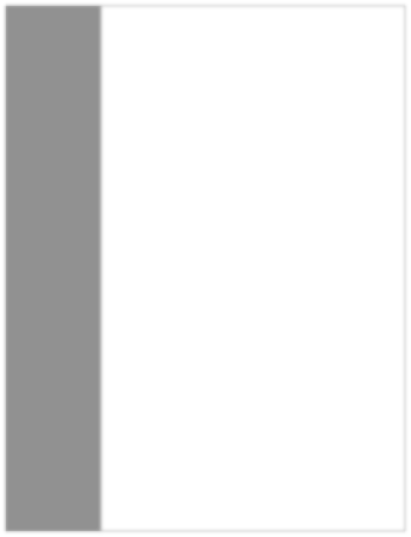
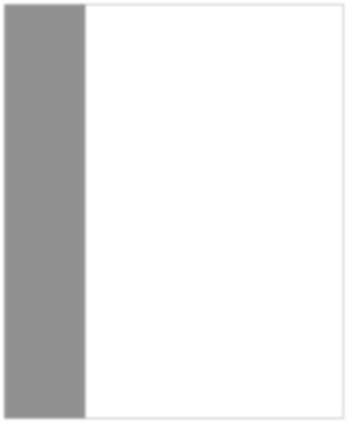
3
회사 개요 및 연혁-1
회사개요 | 회 사 명 : 네오프랜드 ㈜ 대표이사 : 배 용 대 자 본 금 : 1.5 억원 설립일 : 2002년 9월 30일 매 출 액 : 295억원 (2023년기준) 관계사 포함 360억 (2023년기준) 인원현황 : 46명 관계사 포함 : 52명 본사 : 서울시 용산구 원효로64길 7-4 천광빌딩 가산사업소 : 서울특별시 금천구 가산디지털2로 34 KIST사업소 : 서울시 성북구 화랑로 14길 공장 : 인천광역시 서구 백범로681 505호 창고 : 경기도 일산서구 대화2로 7-2 전화번호 : 02-713-8255 홈페이지 : www.neofriend.co.kr 쇼핑몰 : www.online24.co.kr B2B몰 : www.neoface.co.kr
사업분야 | S/W개발, H/W 및 네트워크 구축 및 통합 IT Infra, System Consulting\ HCI 가상화(방산망 인프라 구축) NI사업 네트워크 컨설팅 및 정보통신공사 MA사업 시스템관리, 운영, 유지보수 MRO 및 Rental (컴퓨터,노트북, 복사기, 프린터) 컴퓨터제조 및 조달공급(PC N-Book 렌탈) 전자칠판 제조 및 관련 제품 개발 종합 온라인 쇼핑몰 HPI (워크스테이션, PC, 노트북, 프린터 복합기, 잉크토너) HPE (서버, 스토리지, 네트웍스위치, 백본, 소프트웨어) LENOVO (서버, 스토리지, PC, 노트북) DELL (서버, 스토리지, PC, 노트북) LG (PC, 노트북, 모니터, TV, 생활가전) SAMSUNG (PC, 노트북, 모니터, TV, 생활가전)

Slide 6
3
회사 개요 및 연혁-2
연혁 2002~2006 | 네오프랜드㈜ 법인 설립 HP 공인 Business Partner[PBP]체결 본사 직영 성동영업소 개설 KT 남부전화국 위탁 영업점 체결 본사 여의도이전 / 용산,대전영업소 개설 Digital HP 서비스센터 협약 LG 서브원 협력업체 등록 삼성전자 공공 영업 Business Partner 계약
2006~2011 | ERP/eCRM솔루션 사업부 개설 EBrother WEPA, eBrother WebNibbler 국내 총판계약 고양시청 홈페이지 리뉴얼 사업 조달청 종합쇼핑몰 고도화 사업 및 웹 서버 증축 보건복지협회 고객관리 시스템 구축 나라사랑카드 e-CRM 구축 신한생명 웹로그 분석시스템 구축 대구은행, 동부화재 웹로그 분석시스템 구축 GS칼텍스, LG 파워콤 웹로그 분석시스템 구축 우리투자증권 웹로그 분석 업그레이드 구축 한국무역협회 통합 고객센터(e-CRM) 구축
2011~2013 | HP Commercial Gold Partner HP Managed Print Specialist - OPS HP Managed Print Specialist HP Workstation Business Specialist 현대백화점 카드승인 전용시스템 구축 IBM Supply 파트너계약 두산(주), 두산 정보통신 BU㈜ 협력 업체 등록 한국 후지쯔 서버파트너등록 Microsoft 파트너 등록 SK하이닉스 PC 설치업무 수행 3,500대
2013~2016 | KT 솔루션 & Biz 전문점 계약 HP 공인서비스지정점 등록 SKT 비즈니스 파트너 등록 모바일 솔루션 사업부개설 (스마트POS 사업전개) SHI 한국파트너 계약 BarracudaWare 한국파트너 계약 Cisco , APC 파트너 등록 온라인24 쇼핑몰 개설
2017 ~2019 | 자본금 유산증자 5천 만원 대표이사 변경 경영혁신중소기업 인증 정보통신공사면허 취득 교원그룹 년간 PC 및 Notebook 공급사 선정 보안통제시스템 및 방법 특허취득 LG전자 기업B2B 전문점 개설 HP Workstation APJ Value Partner of the Year (2018 No1) HP Supplies Leadership Summit 2018 Growth Award APJ 삼성전자 IT솔루션 대리점 개설 경남기업 PC유지보수 천광빌딩 사옥 입주 네오프랜드㈜ 미래기술연구소 설립 현대백화점그룹 2019년 연간 PC공급사 선정 자생한방병원 연간 PC공급사 선정 ISO 9001:2015 / ISO 14001:2015 인증 접근 제어 기반 데이터 분산 저장 시스템 및 방법 특허출원 N4T G1, NGT1000, NGT1004 3종 출시 및 KC인증 직접생산확인 공장등록 벤처기업 인증 N4T G1, NGT1000, NGT1004 조달청 MAS 계약 에스엠그룹 컴퓨터 연간 랜탈 계약

Slide 7
3
회사 개요 및 연혁-3
2020~2021 | 엔씨소프트 NC CLOUD 베이메탈 서버 구축 서울시 개봉 페이커스 메이커 교육장 구축 김포시청 조달 데스크탑 공급 삼성전자 5G모바일 테스트용 딥러닝 서버구축 (자사 제품) 홍성군청 결제 솔루션 구축 및 조달 데스크탑 공급 청송군청 옛편지 전시체험관 구축 및 조달 딥러닝 서버 공급 한국교통안전공단 자동차 안전연구원 딥러닝서버 구축 대전고등검찰청 조달 딥러닝서버 구축 (자사제품) 경찰청 경찰대학 조달 딥러닝서버 구축 (자사제품) 국방과학연구소 해양기술연구원 조달 딥러닝서버 구축 국방기술품질원 조달 딥러닝서버 구축 (자사제품) 서울시립대학교 산학협력단 딥러닝 서버구축 (자사제품) 국방과학연구소 조달 딥러닝서버 구축 (자사제품) 현대백화점 본사 신사옥 이전 네트워크 공사 현대백화점 본사 이전 서버 장비 이전 용역 2020년 조달 PC 55종 KC 인증, Q 마크 품질인증 획득 씀씀이가 바른 기업 대한 적십자사 일산 물류 창고 개설 K-바우처 공급사선정 화상회의 솔루션 히로세코리아 사내PC, 네트워크 유지관리 용역 상주1명 새만금사업단 영상관제시스템 N4T 서버 구축 한국방송통신대학교 동영상 편집장비 데스크탑 공급 성남시 스마트시티도시정보과 통합플랫폼 영상중계서버구축 시청자미디어재단 정책연구팀 피해예방 사업 데스크탑 공급 기상청 예보정책과 데스크탑 공급 유베이스 PC 연간 납품
2022~2023 | 한강미디어고등학교 실험실습실 기자재 데스크탑 공급 한국폴레텍I대학 성남캠퍼스 인공지능소프트웨어학고 교육훈련장비(AI서버, 스토리지 등) 구축 경상북도 영양군 문화관광과 조달 NGT1006 서버 구축 녹색기술 인증서(인증번호 제 GT-22-01497호) 경남기업 컴퓨터 랜탈 연간계약 한국과학기술연구원 컴퓨터 공급(입주)업체 선정 2년 상주2명 2023년 교원그룹 년간 PC 및 Notebook 공급사 선정 가산디지탈단지 사무실 분점 개설 우리의료재단 증축 공사 서버 및 컴퓨터 전산 장비 납품 인청공장 등록 및 전자칠판 직접생산등록 12세대 PC 35종 조달 등록 녹색기술인증 획득 조달PC 녹색기술 제품 6종 등록 Oncell 방식 NEOM시리즈 전자칠판 4종 출시 NEOTALK(네오톡) 저작권등록 주식회사 코엑스 IT 장비 및 네트웍 유지보수 상주 1명 에큐온저축은행 IT 장비 및 네트웍 유지보수 상주 1명 2024년 NICE그룹 전산장비 연간단가계약 MG손해보험 2023~4년 전산장비 수주 납품 풍산그룹 협력사 체결 코오롱 인더스트리 협력사 체결

Slide 8
4
회사 조직도
인력 보유현황
대표이사
경영 지원팀
구분 |  | 비고
IT Infra, System Consulting Professional | 12명 | 10년 이상의 영업 경력자 각 밴더 Sales Certified 이수자
Network Consulting Professional | 4명 | 10년이상 네트웍 경력자 방화벽, 백본,스위치,하드웨어 네트웍 공사 전문가
Maintenance Specialist | 20명 | 10년이상 경력자 및 기업 IT 유지보수 전문 인력 HP 서비스 전문 인력 제조생산인원
Information and Communication Works Business Certified | 5명 | 네트웍크 공사 시행 및 감리 정보통신기술자 자격소지자
경영관리 및 지원 스텝 | 5명 | 경영관리 및 영업지원
연구개발 인력 | 5명 | 제품개발 및 R&D프로젝트 수행
SYSTEM 사업부
NI 사업부
신 사업 팀
MA 사업부
기업,채널 영업 팀
컨설팅 팀
연구개발팀
HP 서비스팀
MRO& 온라인 팀
기술 시공 팀
기업 서비스팀
제조 생산인력

Slide 9
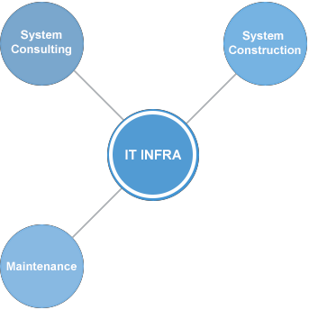
5
SYSTEM 사업 [ IT 컨설팅 ]
아직도 IT INFRA 주먹구구식으로 강매 당하고 있지는않으십니까?!
비즈니스 모델에 맞는 최적화된 시스템 제안, 로드앱 제시
고객의 비즈니스 모델을 위해 디자인된 IT lnfra Srtucture의 구축
모델 분석을 통한 효과적인 제안
비즈니스 관점에서 IT투자의 가치 규명
기존 Infra에 신속한 신기술 수용
효율성 향상. 비용절감
RFI작성, RFP작성
고객의 요구에 맞는 Syetem 환경구축
최상의 성능 향상을 위해 Syetem 튜닝
lnfra 유연성 증가 및 복잡성 감소
lnfra 통합 비용 절감
lnfra 관리개선
IT lnfra Structure의 가용성을 유지 향상시키기 위한 유지 보수 서비스
최상의 가용성 확보
정기점검 장애 예측 복구
사전진단-용량 진단, 장애진단
lnfra 유연성 증가 및 IT 복잡성 감소
System Porting

Slide 10



6
SYSTEM 사업 [ 하드웨어유통& 제조]
컴퓨터 및 주변 기기 부분의 우수한 서비스를 통하여 최고의 고객 가치를 실현합니다.
취급 제품
채널영업팀
채널(딜러) 상대로 컴퓨터 관련 전 제품 공급
전국적인 60여 협력사 구축
PC, 프린터, 컴퓨터 주변기기 및 소모품 공급
웍크스테이션 및 서버 스토리지 각종 전산 장비 공급
구분 | 제품리스트
IT 전산 제품 | PC, Notebook (HP, Samsung, LG, Lenovo, Dell, Apple) WorkStation (HP, Lenovo, Dell) Server (HP, Dell, Lenovo) Storage
가전 및 영상장비 | TV, 모니터, 생활가전, 산업용전자제 품, CCTV, 카메라 등
이미징 솔루션 제품 | 프린터, 복합기, 플로터, 스캐너
전산 소모품 | 잉크, 토너, 컴퓨터 각종부품 , 산업 영자재, 각종 행사 기념품등
소프트웨어 제품군 | MS, V3, 한글, Adobe 등 각종 상용 소프트웨어
MRO
&
온라인
서브원, 행복나래, 아이마켓, 학교장터 를 통한 공동 영업
PC 관련 전 제품, 사무기기, 전산 소모품 안정적인 공급
관공서
&
기업직판팀
기업체 IT관련 정보통신기기(서버, 네트웍 구축, 전산장비)
수요 전산 기자재의 예산작업 및 G2B 관련업무
사무용 OA 기기의 납품, 랜탈, 리스 판매
HP, SUN, IBM, 삼성, CISCO 전 제품, 영상출력장비
각종 전산 소모품 단가계약 체결

Slide 11
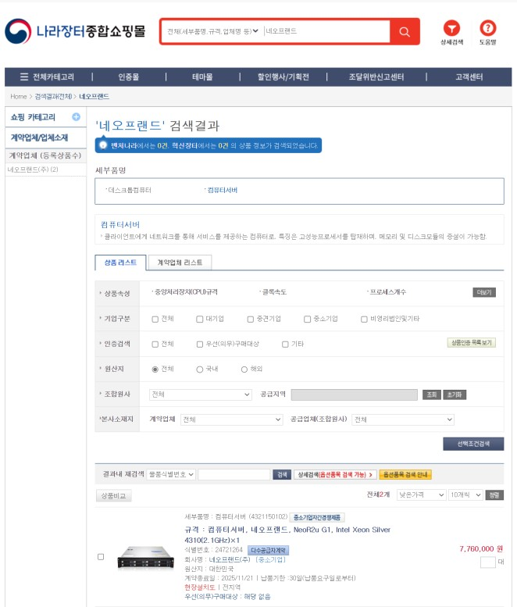
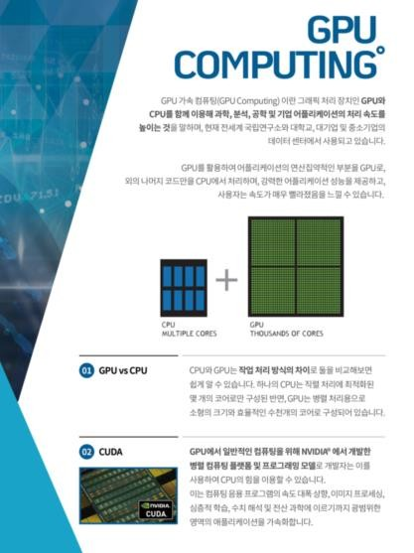

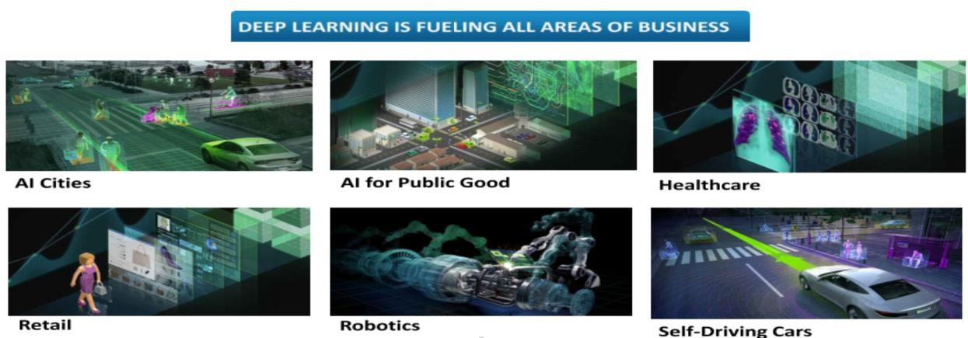
6
SYSTEM 사업 [ 하드웨어유통& 제조]
조달 전자칠판, 컴퓨터 및 서버 제조
AI & GPU COMPUTING
나라장터 PC-55종 서버 2종 판매중
12세대 PC 35종 등록 녹색기술인즌 제품 6종
하루PC 생상 능력 200대 생산 설비시설
GPU Supercomputing 발전과 제조,금융,의료,자동차,AI등 모든 산업분야로 확대되고
4차산업의 중심에 AI기반의 핵식기술로 맞춤형 서버제공 및 기술지원을 합니다.

Slide 12
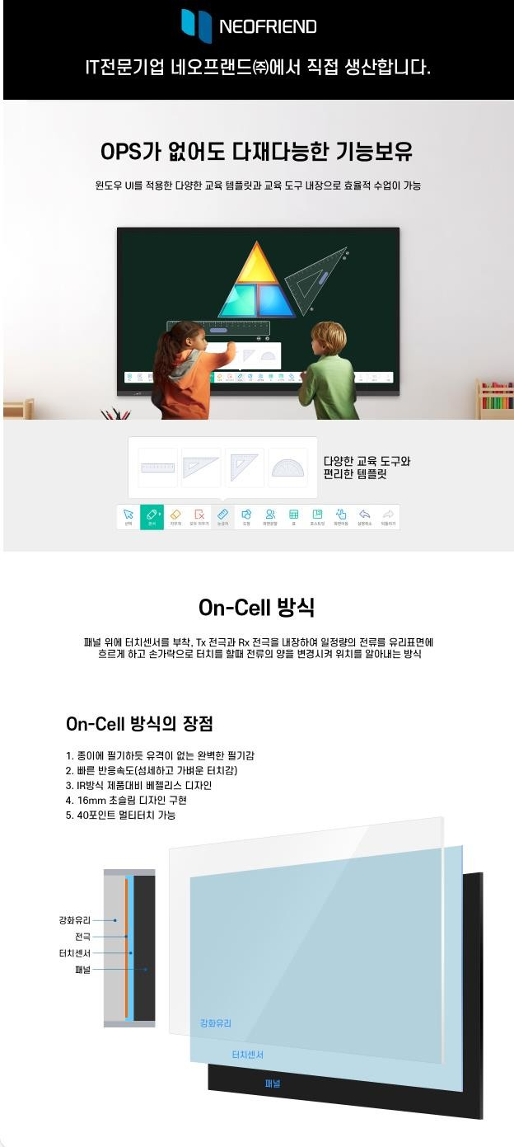
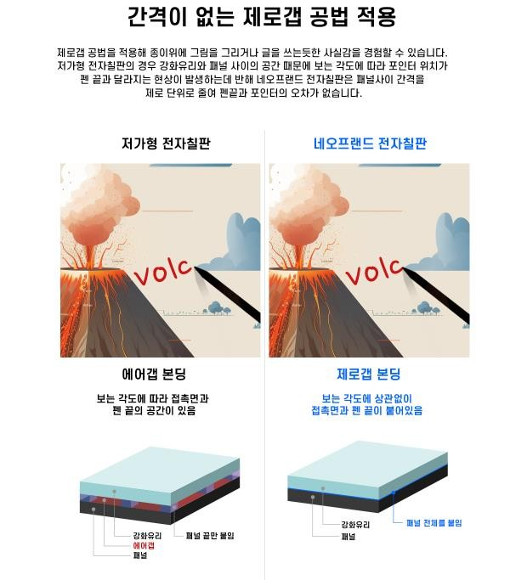
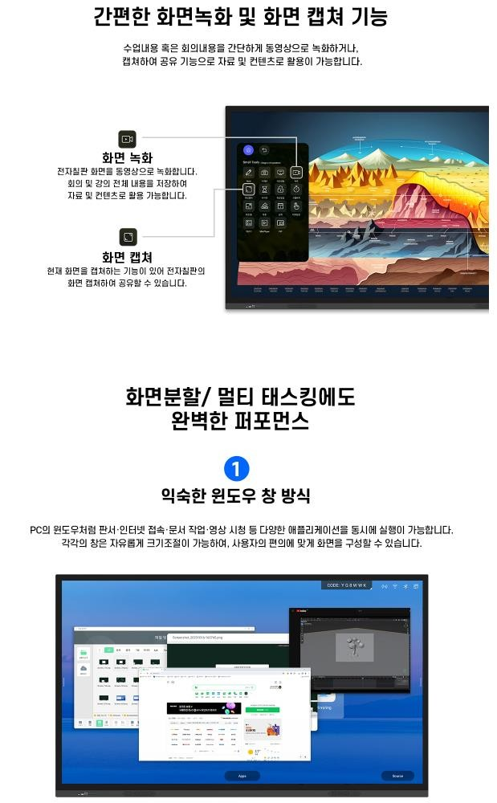
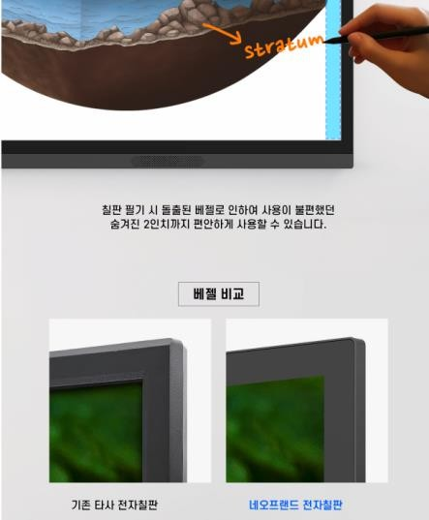
6
SYSTEM 사업 [ 하드웨어유통& 제조]
조달 전자칠판, 컴퓨터 및 서버 제조

Slide 13
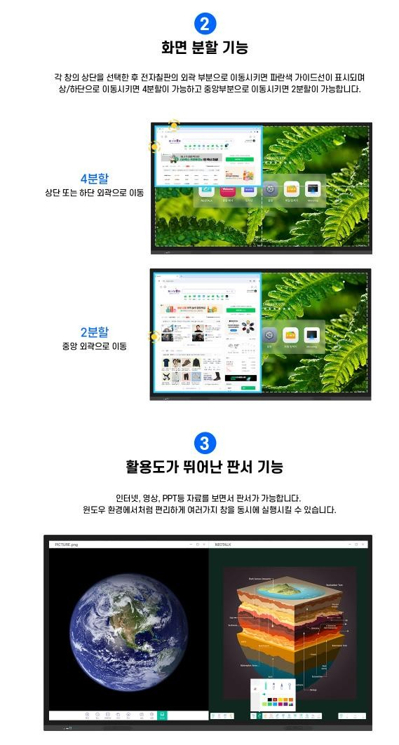
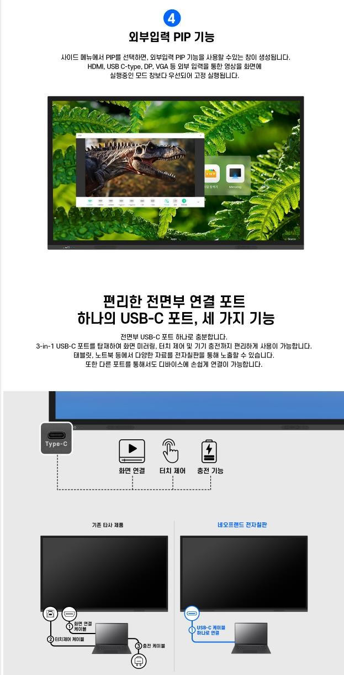
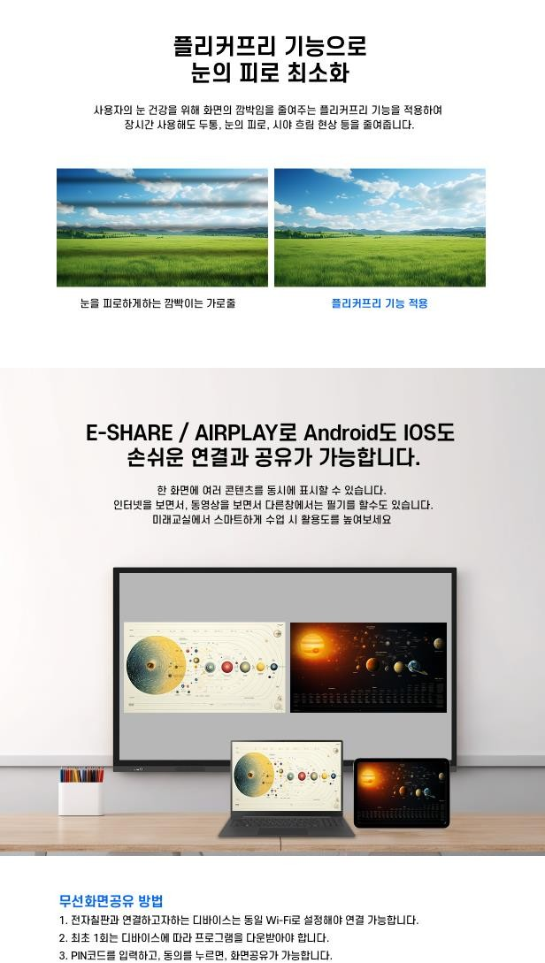
6
SYSTEM 사업 [ 하드웨어유통& 제조]
조달 전자칠판, 컴퓨터 및 서버 제조

Slide 14

7
NI사업 [ Network ]
네오프랜드㈜는 네트워크시스템에 대한 전문컨설턴트와 전문기술시공팀을
운영하여 각 담당자의 체계적 협력체제로 고객사 통합기술지원이 가능합니다.
고객사 요구사항수렴
기술보고서
도면작성
분석 설계
환경검토 컨설팅
전문가 기술시공
안정화
Network Integration
시공 구현
시험 가동
고객사 기술환경 면밀한 분석
전문가 시공에따른 통합기술구현
시공후 안정적인 유지보수 지원

Slide 15

8
MA사업 [ Maintenance ]
당사의 유지보수 서비스는 축적된 노하우를 바탕으로
기업고객에게 제공하는 정보기기의 설치, Repair 서비스입니다.
HP
서비스
기업고객 서비스
01
24시간 장애 신고 접수
02 03
Repair
&
긴급한 장애 현장출동
즉각 처리 고충처리 완료
Ma^{N}in^{e}t^{t}e^{w}n^{or}a^{k}nce
Intergration
HELP DESK (전문상담요원) |  | 숙련된 기술진 (원격기술지원) |  | 신속한현장출동 (해피콜서비스)
제휴업체 서비스
개인고객 서비스
네오프랜드는 정보통신기기의 판매 및 서비스 사업을 전문으로하는 기업으로 국내 최고 수준의 전문인력을 보유, 전산장비 통합장애시스템을 운영하며, 고객사 전산체계의 안정화를 위해 준비되어 있는 고객에게 감동을 줄 수 있는 정성스러운 서비스를 제공합니다.

Slide 16

9
Rental사업 [ 랜탈 ]
Lease형 Rental 로 초기 비용없이 유지 보수 까지.
Rental
적은 비용으로 최적의 비즈니스
IT Infra Structure 구축
초단기 부터 장기간까지
Lease와 Rental의 장점 결합
합리적인 가격
유지보수 무상
할부 임대 (운용리스)
할부 판매 (금융리스)
BMT
최적의 IT lnfra Structure 구현을 위한 사전 Test Service
최적의 솔루션 구현을 위한 시스템 튜닝
하드웨어 준비부터 엔지니어 파견까지. 토탈 서비스
최적의 솔루션과 최상의 하드웨어 결합
Maintenance
잉여장비 처분과 최적의
IT Infra Structure 구매 서비스
잉여 자산 처분
최소의 비용으로 최적의 장비 구매

Slide 17
10 솔루션 사업
Total Solution Provider
01
보안 솔루션
02
기상 솔루션
03
빅데이터 분석
04
전력관리
고객의 소중한 정보와 재산을 네트워크를 통해 물리적 위협 및 내부인의 악의적인 위협으로부터 보호해 드립니다.
고객의 물리적 IT 지원을 논리적으로 통합/운영/관리함으로써 자원의 효율적 운영 및 활용도를 높이고 편리성과 비용절감 효과를 기대할 수 있습니다.
고객 내의 수없이 쏟아져 나오는 정형/비정형 데이터 중에서 수집 및 분석을 통하여 가치있는 데이터를 창출함으로써 고객 데이터의 가치 실현을 도와드리는 솔루션 입니다.
기업 내 낭비되는 에너지를 분석 모니터링을 찾아내어 전력의 현 사용량과 최적 사용량을 찾아줌으로써 에너지 절감 및 탄소 배출량을 찾아주는 솔루션 입니다.

Slide 18

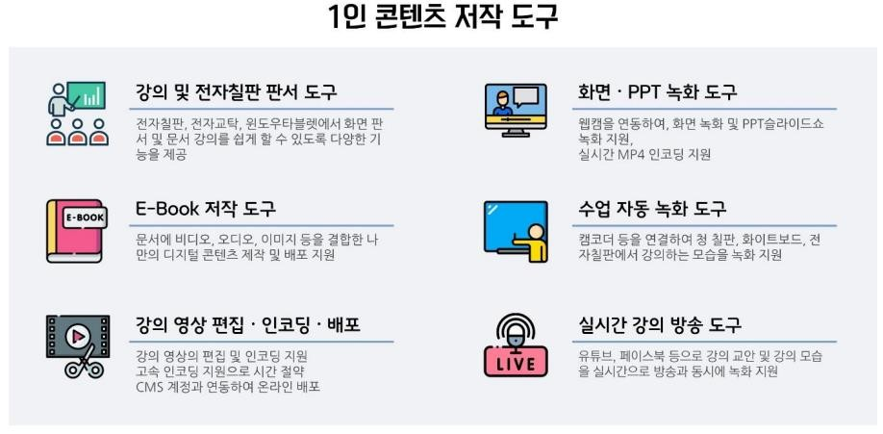
NEOTALK 는 전자칠판 판서 도구부터 강의 영상 녹화에 이르기까지 전문적인 강의 활동에 필요한 여러
가지 기능들을 제공하는 1인 콘텐츠 저작도구 입니다.
11 조품소개 – NEOTALK
NEOTALK의 특장점
강의 활동 전반에 걸쳐서 시간을 절약할 수 있어 Teaching과 Coaching에 집중할 수 있 도록 해줍니다.
교육 기자재를 효과적으로 활용할 수 있도록 해주며 다양한 교실 환경에 최적화된 솔루 션을 제공합니다.
다양하고 간편한 강의 녹화 방법을 제공하여 1인 강의 녹화 시스템을 구축할 수 있도록 해줍니다

Slide 19
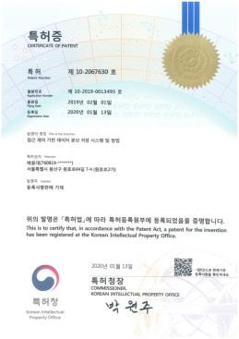
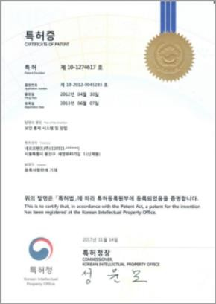

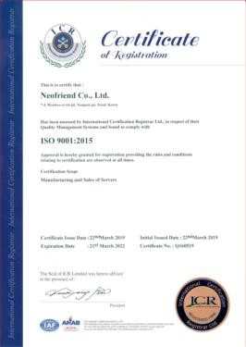
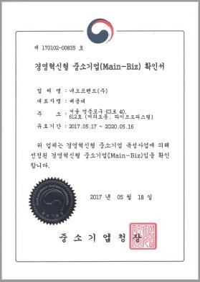
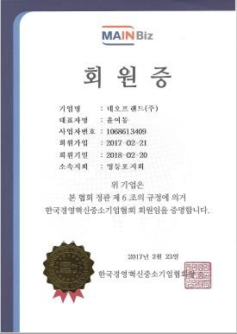
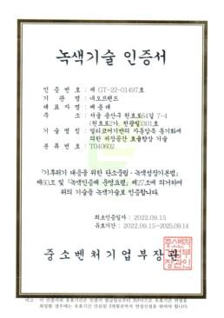
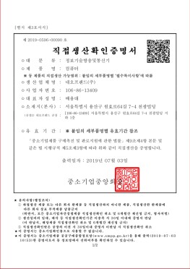
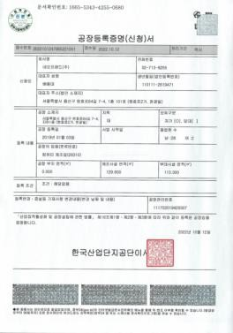
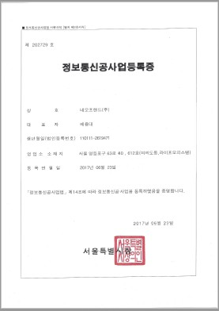
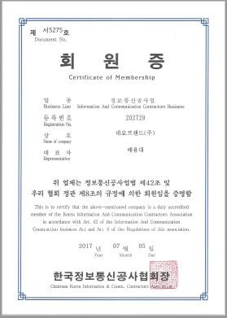
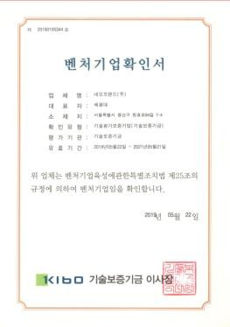
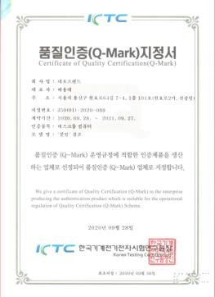
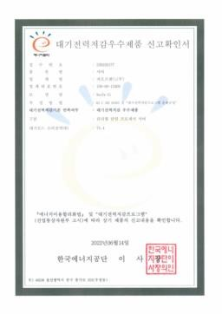

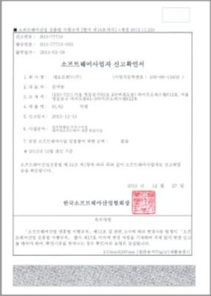
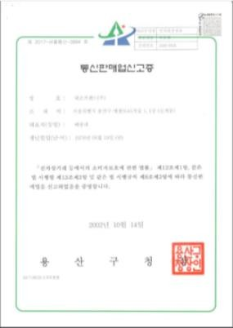
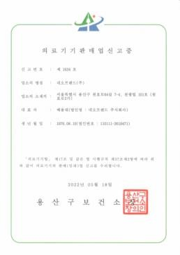
12 기업인증 및 현황-1

Slide 20
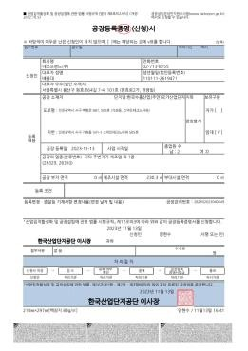
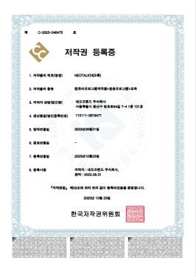
12 기업인증 및 현황-2

Slide 21
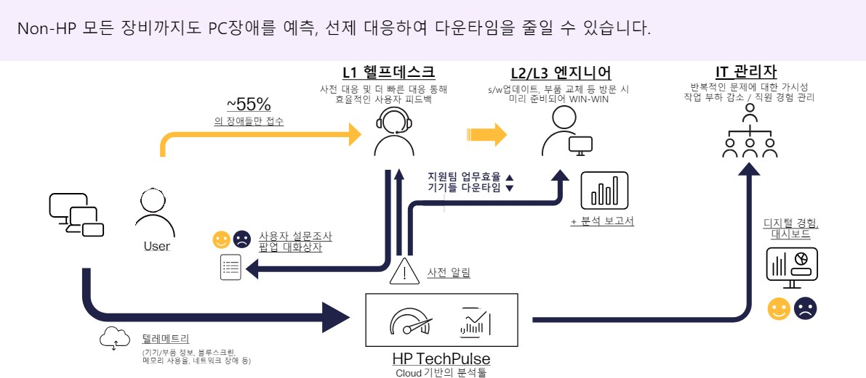
13 유지보수 관련 솔루션소개
HP Proactive Insight 기능 및 혜택
장애 사전대응-40M개의 전세계 device 데이터 AI 러닝 및 Alert)
대시보드 장비관리-IP주소 기반 장비 위치, HDD, Battery, 메인보드온도, 설치된 OS, 부품 등
부품 무상 보증 및 익일방문/원격 지원

Slide 22
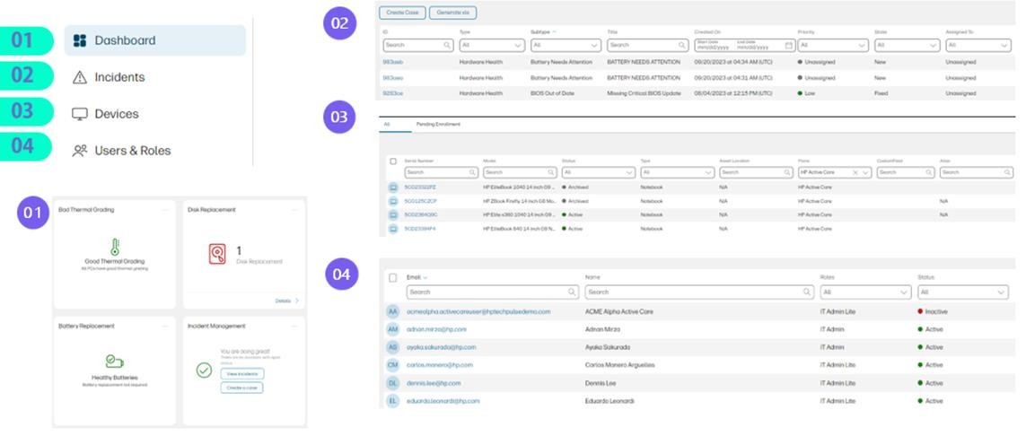
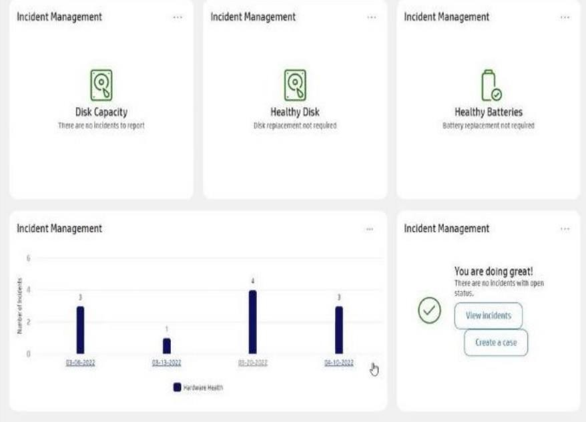
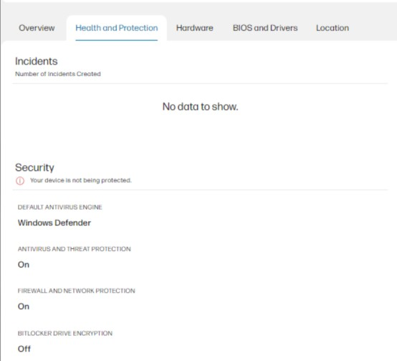
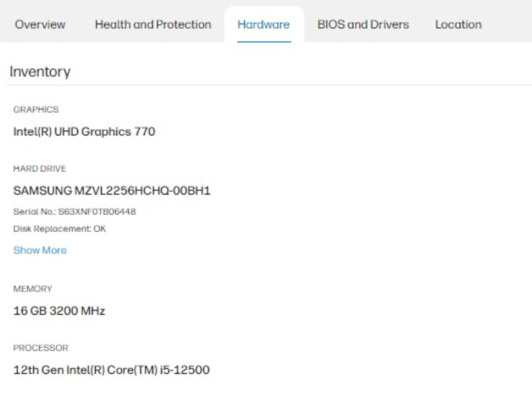
13 유지보수 관련 솔루션소개
대시보드 장비관리
IT관리자 혹은 유지보수 파트너에게
개별 장비의 주요한 하드웨어 상태 모니터링
(HDD, 배터리, 메인보드 온도, 바이오스)
개별 장비의 유형, 제조일, OS정보, 연식, 보안 상태, 장착된 GPU/HDD/메모리/프로세서, BIOS버전, HP보증상태, 현재위치 제공
필요에 따라 위젯으로 대시보드 사용자지정

Slide 23
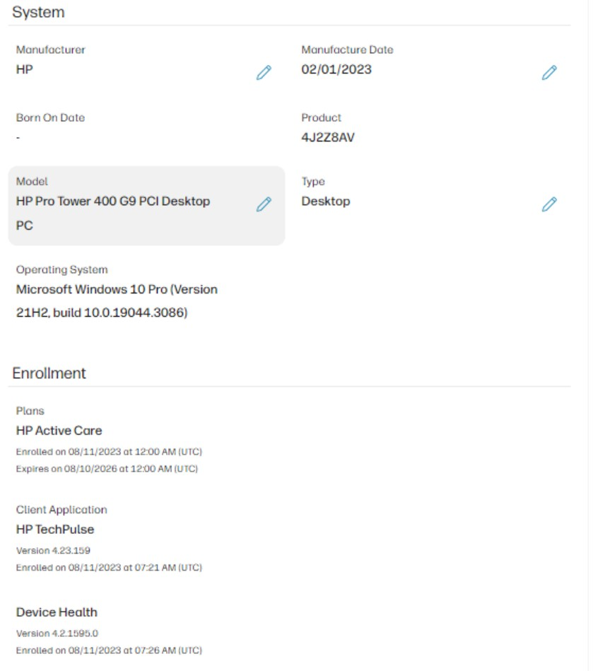
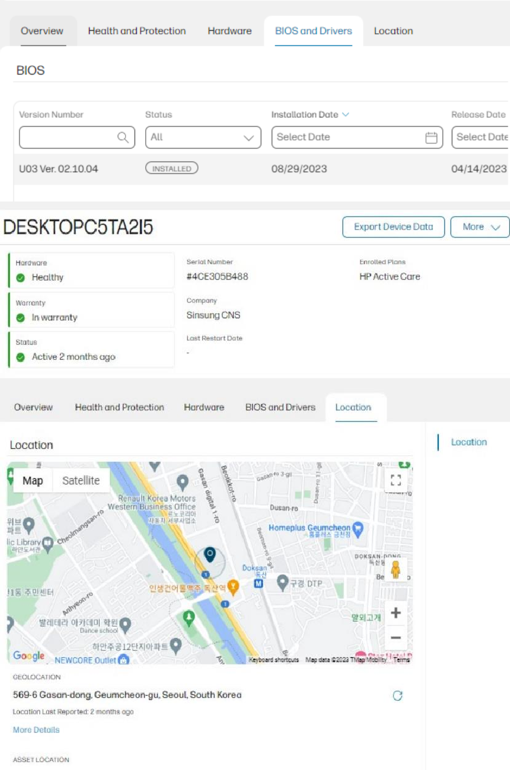
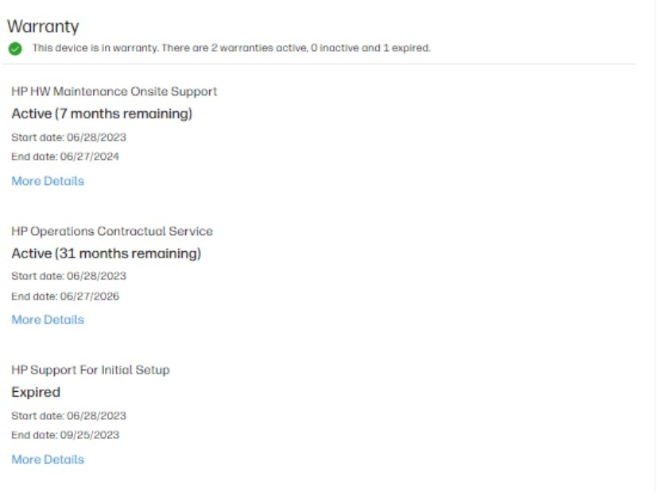
13 유지보수 관련 솔루션소개

Slide 24
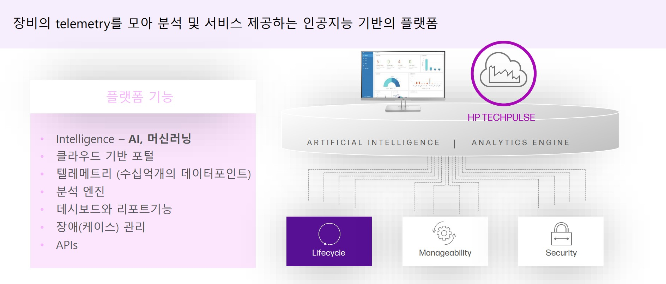
HP TECHPULSE
13 유지보수 관련 솔루션소개

Slide 25
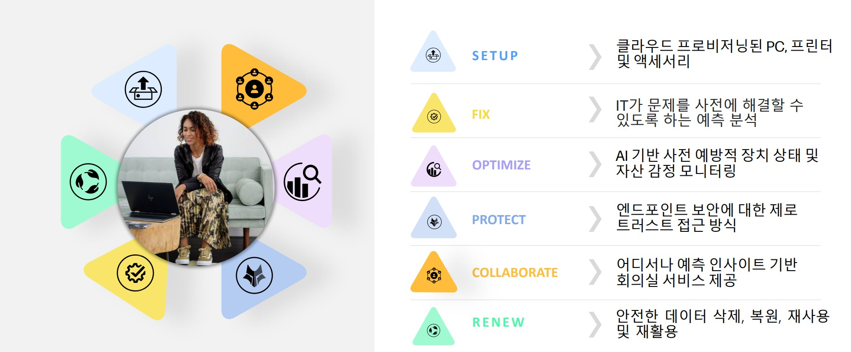
Services Enable Hybrid Work
13 유지보수 관련 솔루션소개

Slide 26
14 사업의 이해
유지보수 주요업무
업무내용 | 전산장비 장애처리 신규장비 입고 수령 및 설치 영상회의 장비 설치 및 장애 처리 PC유지보수 및 정기점검 자산현황 관리 및 등록, 장비 입출고 관리 간단한 네트웍 유지보수 전산장비 내부청소, 윈도우 세팅 및 현장설치 데이터 복구 의뢰 관리번호 등록 변동 사항 수정 듀얼모니터 지원 및 추가 HDD 장착 퇴직자 및 불용 전산장비 회수 반납 회전장비 청소 및 OS세팅 가용 장비 OS세팅 및 현업 재설치 작업 기타 OA장비 (프린터, 스캐너) 장애대응 자산관리 및 보안 스티커 부착
자산, 보안 스티커 운영 | 자산관리 스티커 제작 및 부착 보안스티커 제작 및 부착 관리
특화사항 | 사업장 내 광범위한 건물 분포 (기술요원의 내부 구조 숙지필요) 사업장 내 다양한 소프트웨어 운영 각 부서간 개발업무에 따른 다양한 프로그램 및 시스템 환경 산재

Slide 27


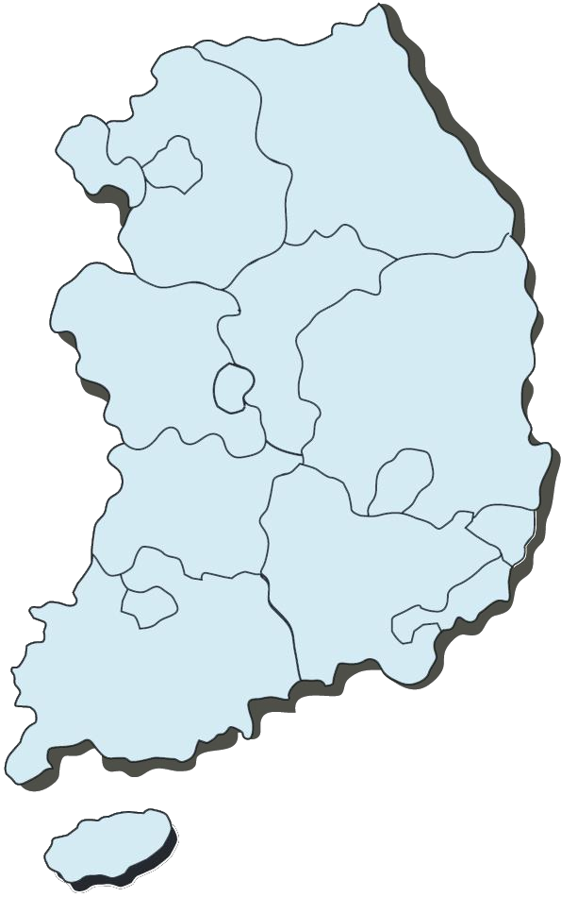









15 전국 서비스센터 및 유지보수 현황
전국 광권역 지사 및 센터운영
2곳의 직영지사
6곳의 협력센터
전국 유지보수 현황
1곳의 직영사무소
3곳의 인력파견
전국 AS센터 현황
본사 : 서울시 용산구 원효로 64길 7-4 천광빌딩
가산직영점 : 서울특별시 금천구 가산디지털2로 34, 지벨리더리브스마트타워 10층 1012호
성북직영점 : 서울시 성북구 화랑로 14길
대전 : 대전 유성구 봉명동 535-5
대구 : 대구 동구 효목2동 281-3번지
울산 : 울산 남구 삼산동 1623-3
부산 : 부산 금정구 무학송로 124 (부곡동,1층)
창원 : 경남 창원시 의창구 창이대로113 (명서동 12)
광주 : 광주 남구 백운동 652-36
성북사업소
서울특별시
본사 (용산)
강원도
가산사업소
경기도
경기도
충청남도
충청북도
경상북도
대전광역시
전국 유지보수 현황
전라북도
울산광역시
대구광역시
경상남도
한국과학기술연구원 (성북구) : 2연간 전산기기 납품 계약 및 유지보수 2명 상주 직영사무실운영
부산광역시
에이치알에스코리아 (경기도 시흥시) : IT 장비 및 네트웍 유지보수 상주 1명
광주광역시
전라남도
주식회사 코엑스 (강남구 삼성동) : IT 장비 및 네트웍 유지보수 상주 1명
창원
에큐온저축은행 (강남구) : IT 장비 및 네트웍 유지보수 상주 1명
제주도

Slide 28

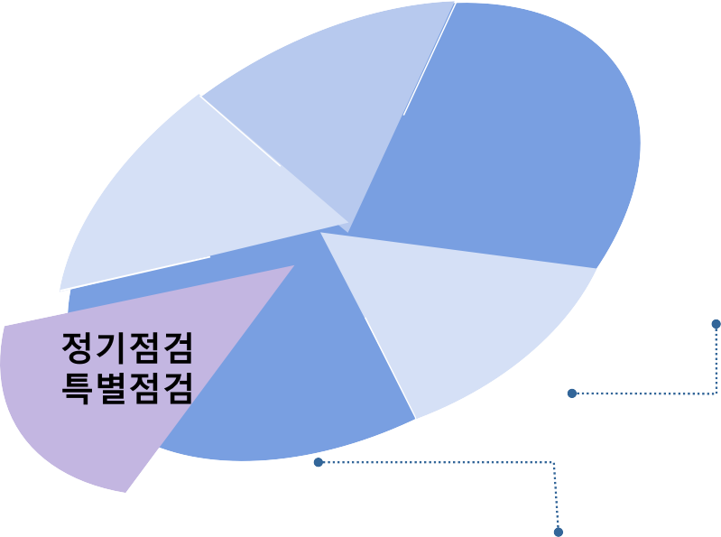






16 사업관리방안
사업소 장비
전산장비
  PC, 노트북, 프린터, 스캐너 외
  프로젝터, 통신장비, 주변기기 등
유지보수요원 능력향상 및 친절교육
고객의 전산장비 사용능력 교육
비상대응체계수립 운영
전담인력상주
10년 이상의 전문인력 총괄 책임자 임명
3년 이상의 전문인력 집중 배치
고객사에서 승인된 인력중심 배치
7
교육 및 기타
1
유지보수 대상
AS인력
상주
품질개선활동
AS진척관리
개선제안
정기,수시보고(주간, 월간)
6
SLA
지표관리
2
콜센터 운영/Happy Call 실시
유지보수 창구 일원화
One Call 서비스제공
콜센터
운영
3
정기점검
특별점검
자산관리
운영
4
5
자산관리운영
자산관리, 보안스티커 등 제공 운영
폐기장비,신규설치장비,이전 관리
장비 실사 및 자산관리
유휴 장비관리
정기점검/특별정검
예방정비 활동 강화 중점 운영
반기별 정기점검
고객요청시 특별정비 지원
예방정비 활동강화

Slide 29
17 사업 운영 계획
구 분 | 운영 계획 | 비 고
업무 | 평 일 : 근무시간 준수 공휴일/휴무일 : 비상연락망 활용 | 근무시간외 : 콜센터 전화 Forwarding
인력 투입 | 콜센터 : 전화 Forwarding 하여 상시 통화 가능 전산장비 장애접수 이관 및 장애처리 결과 확인 업무 종료 후 상주유지보수 요원에게 업무 이관 비상사태 발생시 사업수행 책임자에게 긴급보고 및 기타 장애처리 진행 | 365일 비상연락망 상시 운영
장애 처리 방안 | 원격을 통한 1차 장애조치 1차 미해결 장애에 대한 2차 전담요원에게 이관 및 현장출동 장애접수 내역, 장애처리 결과, 미처리 내역 등 업무등록 접수당일 복구를 원칙으로 하되 불가피한 경우 익일 업무개시 시간 전까지 처리 완료 | 책임자에게 상시 보고 완료 후 철수
협의 사항 | 예측 가능한 휴일 및 업무 종료 후 작업 진행시 → 사전 협의 후 일정 및 작업인원 수립/진행 | 1주일 전에 사전 통보하여 작업 준비 및 상황대처

Slide 30

네오프랜드 주식회사 는 고객 우선서비스정신 과 기술력이 있습니다.
최고의 서비스정신과 기술력으로 끊임없이 개발하고 도전하여 고객에게 다가서려는
노력이 저희가 드리는 약속입니다
감사합니다. Thank you
소재지 : 150-731 서울특별시 용산구 원효로 64길 7-4 천광빌딩 B1~4층
Tel. 02-713-8255 / Fax. 02-713-8355

